Slide 1
Работа с файлами

Slide 2
Файлы и каталоги
Базовые понятия

Slide 3
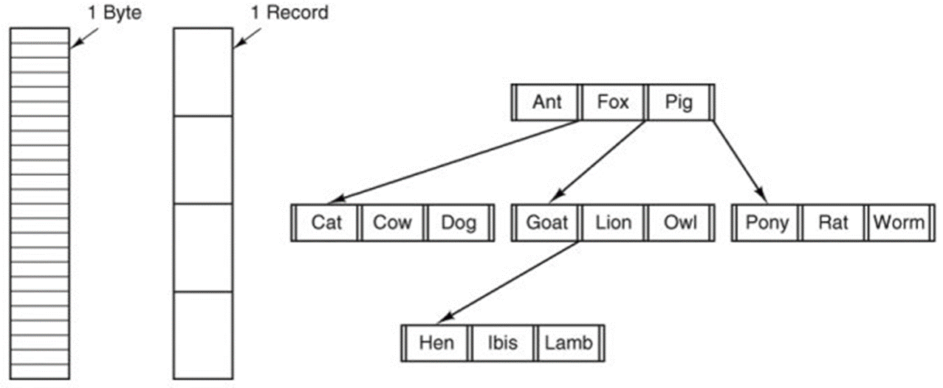
Файлы
Файл – единица долговременного хранения данных.
Долговременное существование
Разделение между процессами/пользователями
Структура файлов (пример)
последовательность байтов
последовательность записей
дерево
Notes:
Против непрерывного хранения (лента)

Slide 4
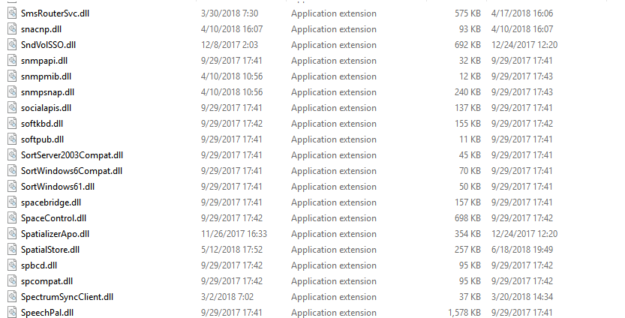
Свойства файлов
Имя
Атрибуты
Creation time
Time of last access
Time of last change
Current size
Protection
…

Slide 5
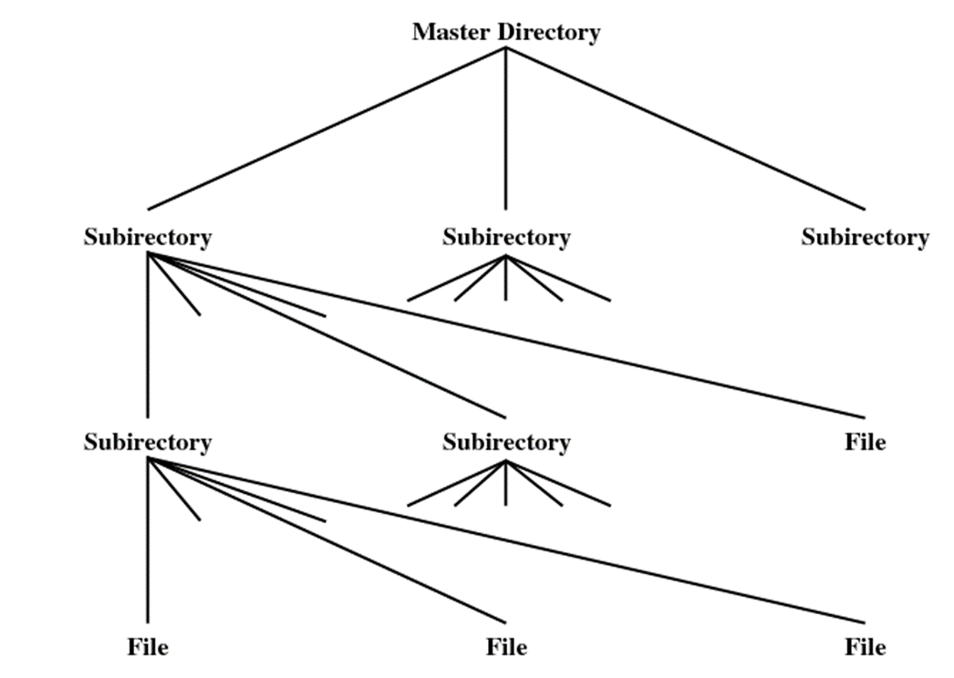
Директории
Содержат информацию о файлах
атрибутах, местоположении, владельце, …
Проводит соответствие между именем файла и его содержимым
Как правило – дерево

Slide 6
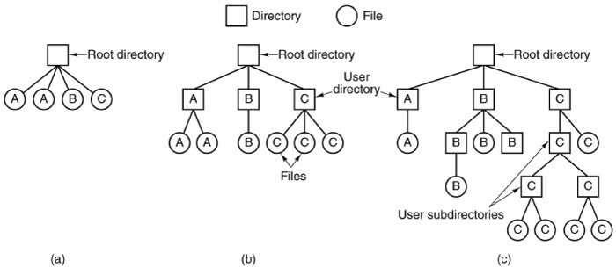
Подходы к организации директорий (исторически)
Одноуровневая
Двухуровневая (разделение между пользователями)
Произвольная иерархия

Slide 7
Основные файловые операции
Create/Delete
Open/Close
Read/Write
Append/Seek
Get/Set attributes
Rename
Lock
Create/Delete
Opendir/Closedir
Readdir
Rename
Link/Unlink

Slide 8
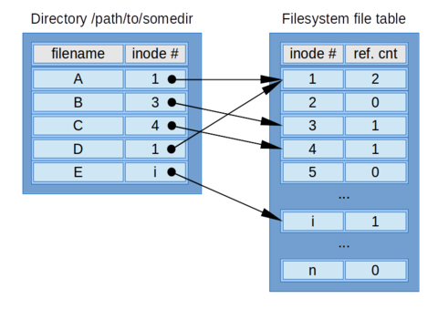
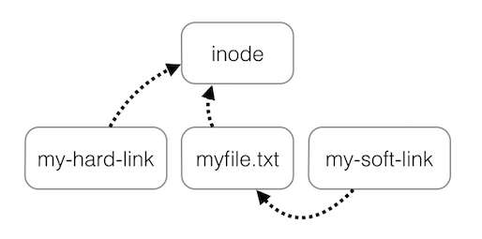
Hard link and symbolic link
Hard link
Soft link
allow same-filesystem linking
point at any path
can point to directories

Slide 9
API Управление файлами

Slide 10
Основные операции с файлами и каталогами
Unix | Win 32 | Standard C
open() | CreateFile() | fopen() | Создать или открыть файл
close() | CloseHandle() | fclose() | Закрыть файл
read() | ReadFile()/ReadFileEx() | getc()/fgets()/fread() | Читать
write() | WriteFile()/WriteFileEx() | putc()/fputs()/fwrite() | Записывать
lseek() | SetFilePointer()/SetFilePointerEx() | fseek() | Установить указатель
stat() | GetFileAttributesEx() | fstat() | Читать атрибуты
mkdir() | CreateDirectory() | - | Создать каталог
rmdir() | RemoveDirectory() | - | Удалить каталог
link() | CreateHardLink() CreateSymbolicLink() | - | Создать связь
unlink() | DeleteFile() | - | Удалить связь/файл
chdir() | SetCurrentDirectory() | - | Установить текущую директорию процесса
readdir() scandir() | FindFirstFile()/FindNextFile() | - | Поиск и навигация в каталогах

Slide 11
Работа с файлами (общий алгоритм)
Открыть файл
Получить handle/descriptor
Операции
Read/Write/…
Закрыть файл

Slide 12
Создание / открытие файла
Unix/Linux
int open(
const char *path,
int oflag);
Параметры
имя файла
режим открытия
запрошенные права (доступные операции)
режим разделения (shared)
оптимизация (буферизация)
Результат
handle / descriptor
ошибка
C Standard
FILE *fopen(
const char *filename,
const char *mode);
Win32
HANDLE CreateFile(
LPCTSTR lpName,
DWORD dwAccess,
DWORD dwShareMode,
LPSECURITY_ATTRIBUTES lpSecurityAttributes,
DWORD dwCreate,
DWORD dwAttrsAndFlags,
HANDLE hTemplateFile);

Slide 13
Имена файлов
 | Windows | Unix / Linux
Относительный путь | Folder\SubFolder\File.txt | ./bobapples bobapples
Абсолютный путь | MS-DOS: C:\Program Files\7-Zip\7z.exe UNC: \\?\C:\Program Files\7-Zip\7z.exe | /users/mark/bobapples
Разделитель | / или \ | /
Регистр | Регистронезависимый | Регистрозависимый
Спец. элементы пути | . – ссылка на текущую директорию: ./bobapples .. – ссылка на 1 уровень выше: ../../greatgrandparent
Reserved characters | <, >, :, “, |, ?, *, \, / | /, 0x0 (null)
Reserved names | DOS devices: CON, PRN, COM1, COM2, … NTFS: $Mft, $MftMirr, $LogFile, …. | -
Длина файла и пути | 255 / 32767 | 255 / Not defined

Slide 14
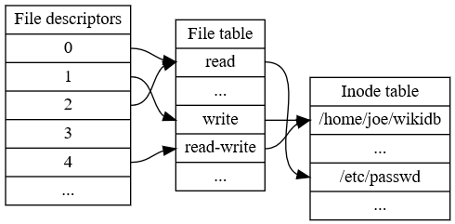
File handle/descriptor
Handle/descriptor – «указатель» (идентификатор) на внутренние структуры ОС
Безопасное обращение к ресурсам - пользовательская программа:
обращается за управлением ресурсом к ОС
не имеет прямого доступа к внутренним струкутурам

Slide 15
Опции открытия
 | Access | Share
open() | O_RDONLY O_WRONLY O_RDWR | O_EXCL | O_APPEND O_CREAT O_TRUNC
fopen() | “r”, “w”
CreateFile() | GENERIC_READ GENERIC_WRITE | FILE_SHARE_READ FILE_SHARE_WRITE | CREATE_NEW CREATE_ALWAYS OPEN_ALWAYS OPEN_EXISTING TRUNCATE_EXISTING
open(“file_name”, O_RDONLY | O_EXCL | O_TRUNC)
CreateFile(“file_name”,
GENERIC_READ | GENERIC_WRITE,
0, NULL, TRUNCATE_EXISTING, 0, NULL);
fopen(“file_name”, “rw”)

Slide 16
Чтение/запись
Unix/Linux
Параметры
handle
буфер
размер буфера (байт для чтения)
Результат
реально прочитано байт
ошибка
ssize_t read(int fd, void *buf, size_t count);
ssize_t write(int fd, const void *buf, size_t count);
C Standard
size_t fred(void *ptr,
size_t size, size_t nmemb, FILE *stream);
size_t fwrite(const void *ptr,
size_t size, size_t nmemb, FILE *stream);
Win32
BOOL
ReadFile(HANDLE hFile,
LPVOID lpBuffer,
DWORD NumberOfBytesToRead,
LPDWORD lpNumberOfBytesRead,
LPOVERLAPPED lpOverlapped)
BOOL
WriteFile(
HANDLE hFile,
LPCVOID lpBuffer,
DWORD nNumberOfBytesToWrite,
LPDWORD lpNumberOfBytesWritten,
LPOVERLAPPED lpOverlapped)

Slide 17
Доступ к файлам
Режимы доступа
Последовательный (sequential access)
как правило, предпочтителен
Произвольный (random access)
Указатель файла (позиция файла)

Slide 18
Установка указателя
Unix/Linux
Параметры
handle
смещение
может быть отрицательным
база для смещения (начало/конец файла или текущая позиция)
SetFilePointer
FILE_BEGIN, FILE_CURRENT, FILE_END
fseek/lseek
SEEK_SET, SEEK_CUR, SEEK_END
Результат
реальное смещение
ошибка
off_t lseek(int fd, off_t offset, int whence);
C Standard
int fseek(FILE *stream, long offset, int whence);
Win32
DWORD SetFilePointer (
HANDLE hFile,
LONG lDistanceToMove,
PLONG lpDistanceToMoveHigh, DWORD dwMoveMethod)

Slide 19
Закрытие файла
Unix/Linux
Параметры
handle
Результат
успешно/ошибка
int fclose(FILE *fp);
C Standard
int close(int fd);
Win32
BOOL CloseHandle(HANDLE hFile)

Slide 20
Чтение и поиск в директориях
Unix/Linux
Windows
DIR *opendir(const char *name);
HANDLE FindFirstFile (
LPCTSTR lpFileName, LPWIN32_FIND_DATA lpffd)
int closedir(DIR *dirp);
void seekdir(DIR *dirp, long offset);
BOOL FindNextFile (
HANDLE hFindFile,
LPWIN32_FIND_DATA lpffd)
struct dirent *readdir(DIR *dirp);
int scandir(const char *dirp,
struct dirent ***namelist,
int (*filter)(const struct dirent *),
int (*compar)(const struct dirent **,
const struct dirent **));
BOOL FindClose (HANDLE hFindFile)

Slide 21
Хранение данных в файлах

Slide 22
Text VS Binary
N€ń5LúŔHello, world!!!
byte data1 = 78;
DateTime data2 = new DateTime(1999, 11, 11, 11, 11, 11);
string data3 = "Hello, world!!!";
data1 (byte)
data2 (long)
data3 (string + length)
4E | 80 | C4 | 3D | 55 | 39 | 03 | C0 | 08 | 0F | 48 | 65 | 6C | 6C | 6F | 2C | 20 | 77 | 6F | 72 | 6C | 64 | 21 | 21 | 21
7811/11/1999 11:11:11 AMHello, world!!!
data1 (2 chars)
data2 (22 chars)
data3 (15 chars)
37 | 38 | 31 | 31 | 2F | 31 | 31 | 2F | 31 | 39 | 39 | 39 | 20 | 31 | 31 | 3A | 31 | 31 | 3A | 31 | 31 | 20 | 41 | 4D | 48 | 65 | 6C | 6C | 6F | 2C | 20 | 77 | 6F | 72 | 6C | 64 | 21 | 21 | 21

Slide 23
Text VS Binary
Text
Binary
Человекочитаемый (human readable)
Может читаться и заполняться в обычном редакторе
Легко отлаживать
Менее компактный
Нужны специальные средства (разметка) для формирования структуры
Машиночитаемый (machine readable)
Требует специализированного ПО для чтения и заполнения
Более компактный
Поля определяются размерами данных, но нужна информация о структуре

Slide 24
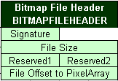
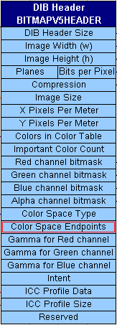
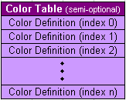
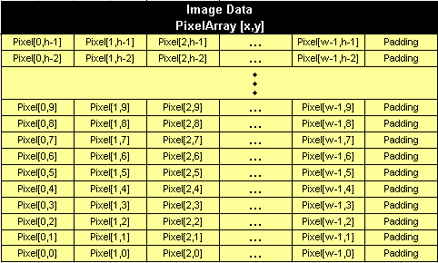
Пример: bitmap image file (BMP)
Bitmap file header
DIB header
Color table
Pixel array
typedef struct BITMAPV5HEADER {
DWORD bV5Size;
LONG bV5Width;
LONG bV5Height;
WORD bV5Planes;
WORD bV5BitCount;
DWORD bV5Compression;
DWORD bV5SizeImage;
LONG bV5XPelsPerMeter;
LONG bV5YPelsPerMeter;
DWORD bV5ClrUsed;
DWORD bV5ClrImportant;
DWORD bV5RedMask;
DWORD bV5GreenMask;
DWORD bV5BlueMask;
DWORD bV5AlphaMask;
DWORD bV5CSType;
CIEXYZTRIPLE bV5Endpoints;
DWORD bV5GammaRed;
DWORD bV5GammaGreen;
DWORD bV5GammaBlue;
DWORD bV5Intent;
DWORD bV5ProfileData;
DWORD bV5ProfileSize;
DWORD bV5Reserved;
} *LPBITMAPV5HEADER, *PBITMAPV5HEADER;
typedef struct tagRGBQUAD
{
BYTE rgbBlue;
BYTE rgbGreen;
BYTE rgbRed;
BYTE rgbReserved;
} RGBQUAD;
typedef struct _WinBMPFileHeader
{
WORD FileType; /* File type, always 4D42h ("BM") */
DWORD FileSize; /* Size of the file in bytes */
WORD Reserved1; /* Always 0 */
WORD Reserved2; /* Always 0 */
DWORD BitmapOffset; /* Starting position of image data in bytes */
} WINBMPFILEHEADER;

Slide 25
Простые форматы
Delimiter-separated values (DSV)
Comma-separated values (CSV)
Semicolon-separated values (SSV)
Tab-separated values (TSV)
Year,Make,Model,Length
1997,Ford,E350,2.34
2000,Mercury,Cougar,2.38
Year;Make;Model;Length
1997;Ford;E350;2,34
2000;Mercury;Cougar;2,38
Sepal length Sepal width Petal length Petal width Species
5.1 3.5 1.4 0.2 I. setosa
4.9 3.0 1.4 0.2 I. setosa
4.7 3.2 1.3 0.2 I. setosa
4.6 3.1 1.5 0.2 I. setosa
5.0 3.6 1.4 0.2 I. setosa
INI file format (section, property, value)
; last modified 1 April 2001 by John Doe
[owner]
name=John Doe
organization=Acme Widgets Inc.
[database]
; use IP address in case network name resolution is not working
server=192.0.2.62
port=143
file="payroll.dat"

Slide 26
Специализированные форматы
{ "Name": "Smit", "Age": 22, "Gender": 0 }
Text
XML
JSON
YAML
Binary
ProtoBuf
MessagePack
<?xml version="1.0"?> <Person xmlns:xsi="http://www.w3.org/2001/XMLSchema-instance"
xmlns:xsd="http://www.w3.org/2001/XMLSchema"> <Name>Smit</Name> <Age>22</Age> <Gender>Male</Gender> </Person>

Slide 27
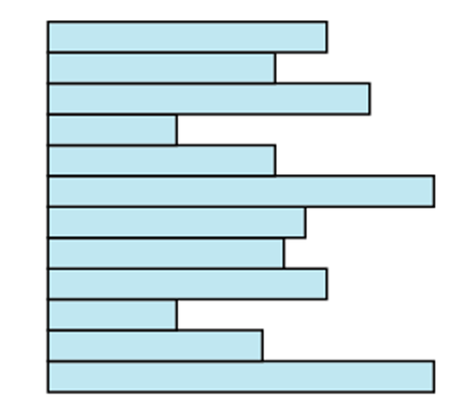
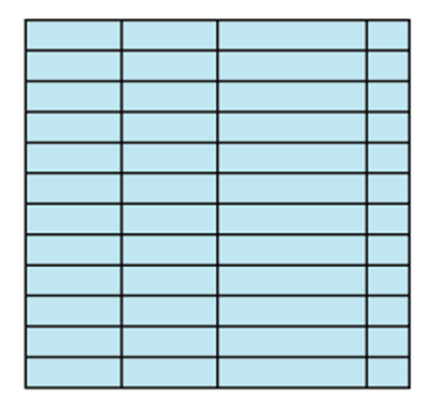
Организация файлов с точки зрения поиска
Плоский (pile, flat) файл
Данные сохраняются по мере их поступления
Записи имеют произвольный набор полей и размер
Структура отсутствует
Выборочный доступ осуществляется полным перебором
Последовательный файл
Состоит из записей фиксированной структуры и длины
Одно или более полей является ключевым
Уникально идентифицирует запись
Записи хранятся в порядке следования ключей

Slide 28
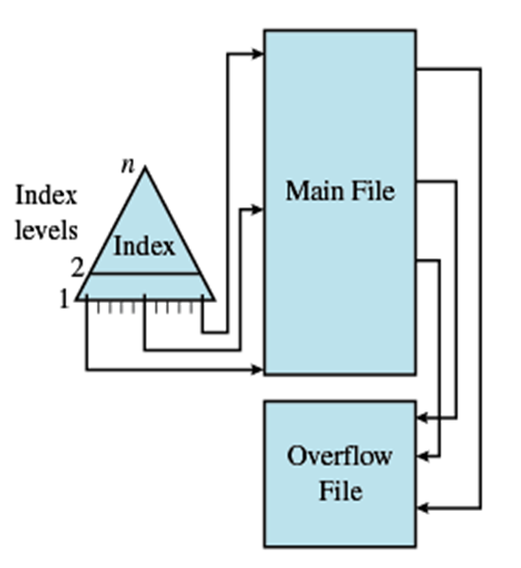
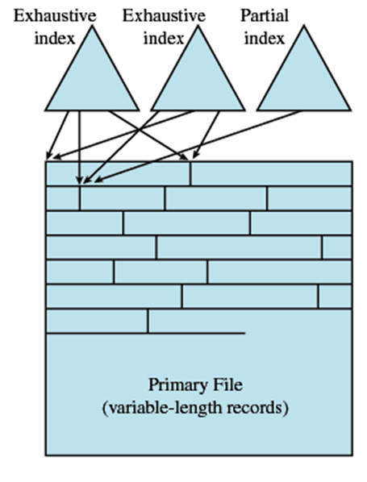
Организация файлов с точки зрения поиска
Индексно-последовательный файл
Содержит ключевое поле и указатель в главном файле
Ищется наибольший ключ, меньший или равный исходному
Поиск продолжается уже в главном файле
Добавление происходит в отдельную область переполнения (не обязательно)
Индексированный файл
Использует множество индексов по разным полям
Может содержать полный индекс
для каждой записи исходного файла
Может содержать частичный индекс
Файл прямого доступа или хэшированный файл

